Slide 1
LA LUCHA LIBRE
MEXICANA
Presenta: Kevin Osvaldo Panes Landa

Slide 2
INTRODUCCIÓN
La lucha libre, un emocionante deporte que ha cautivado corazones de todas las edades, es el foco de nuestra atención en este momento. Desde la infancia, este apasionante mundo de la lucha libre ha sido una fuente de diversión y entretenimiento para mí. La lucha libre, un deporte profesional que combina habilidades atléticas, carisma y teatralidad, ha sido una pasión constante a lo largo de los años. Y, ¿qué mejor momento para explorar este tema que el mes dedicado a celebrar todo lo relacionado con la lucha libre? A lo largo de esta presentación vamos a descubrir la magia detrás de las cuerdas, los personajes icónicos y las historias épicas que hacen de la lucha libre una forma de entretenimiento única en su clase.

Slide 3
AGENDA
01
02
03
04
HISTORIA
LA LUCHA
Antecedentes
Origen en México
¿Qué es?
Métodos de combate
MÁSCARAS
TÉCNICA
Tipos de máscara
Llaves
Apuestas

Slide 4
ALGO DE
HISTORIA

Slide 5
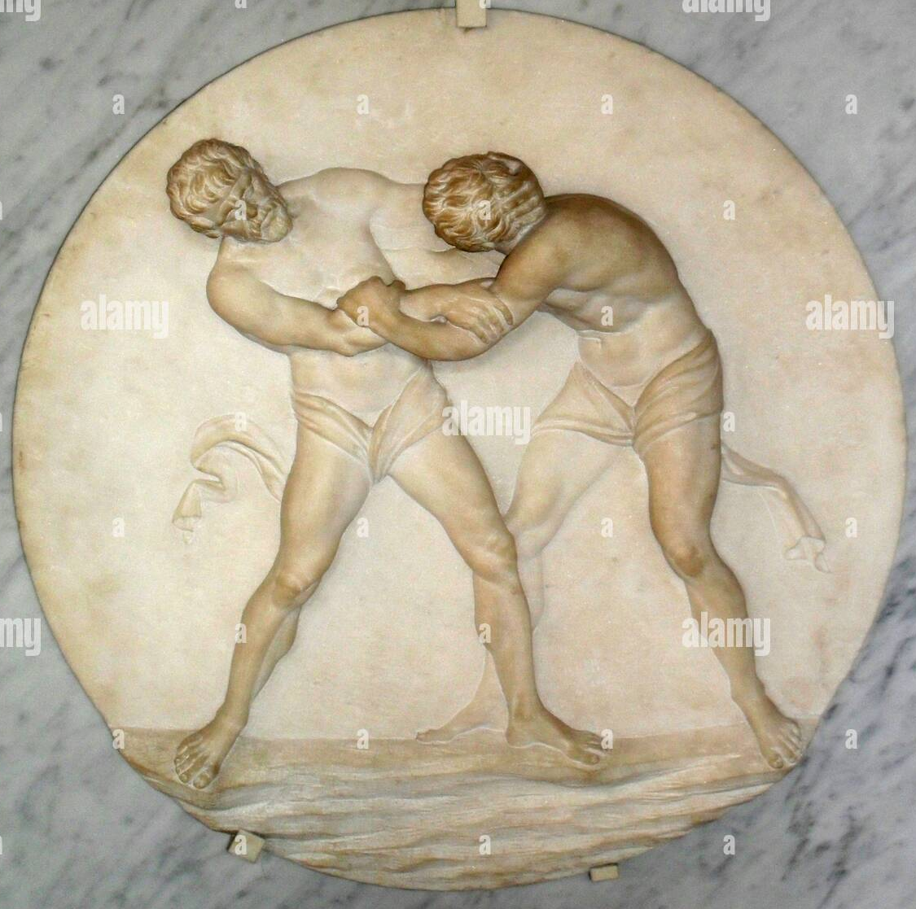
Origen
Sus inicios en el siglo XIX con los griegos y con su inclusión en los juegos olímpicos, los pueblos mesoamericanos también la practicaban.
Los guerreros se ejercitaban a través de enfrentamientos, principalmente de cuerpo a cuerpo.

Slide 6
LA LUCHA EN MÉXICO
Primer luchador en México
Empresa Mexicana
ARENA México
1863
1922
1933
Enrique Ugartechea, primer luchador mexicano, crea las bases de lo que sería la lucha libre mexicana.
Salvador Lutteroth, crea la Empresa Mexicana de Lucha Libre, hoy conocida como el Consejo Mundial de Lucha Libre.
El Consejo Mundial de Lucha Libre celebra su primera función inaugurando así la Arena México.

Slide 7
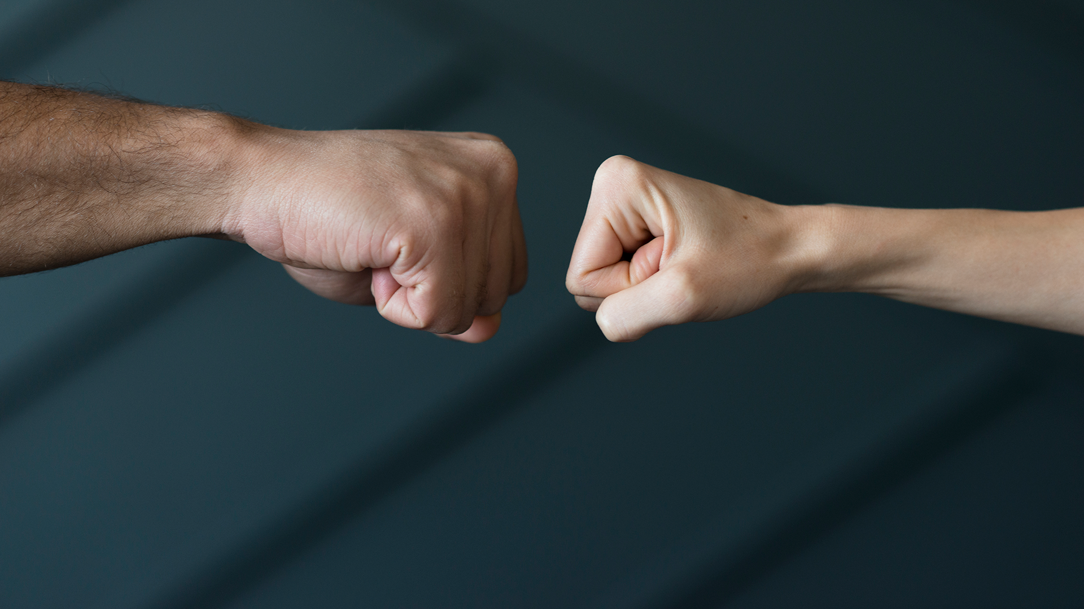
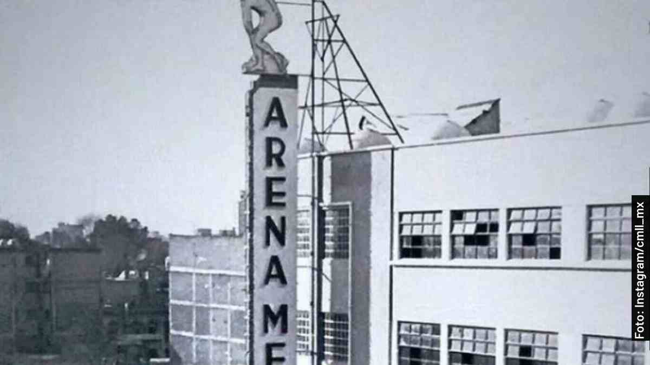
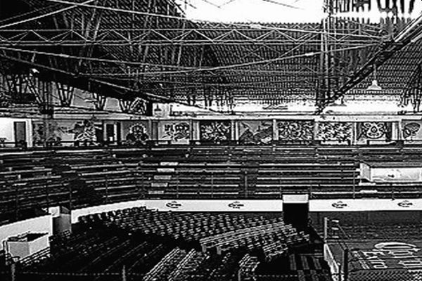
UNA IMAGEN VALE MÁS QUE MIL PALABRAS

Slide 8
LA LUCHA
La lucha libre mexicana se caracteriza por su estilo de llaveo a ras de lona y aéreo.
Se evoca el término "mexicana" por las diferencias en la técnica luchística, acrobacias, reglas y folklore propio del país

Slide 9
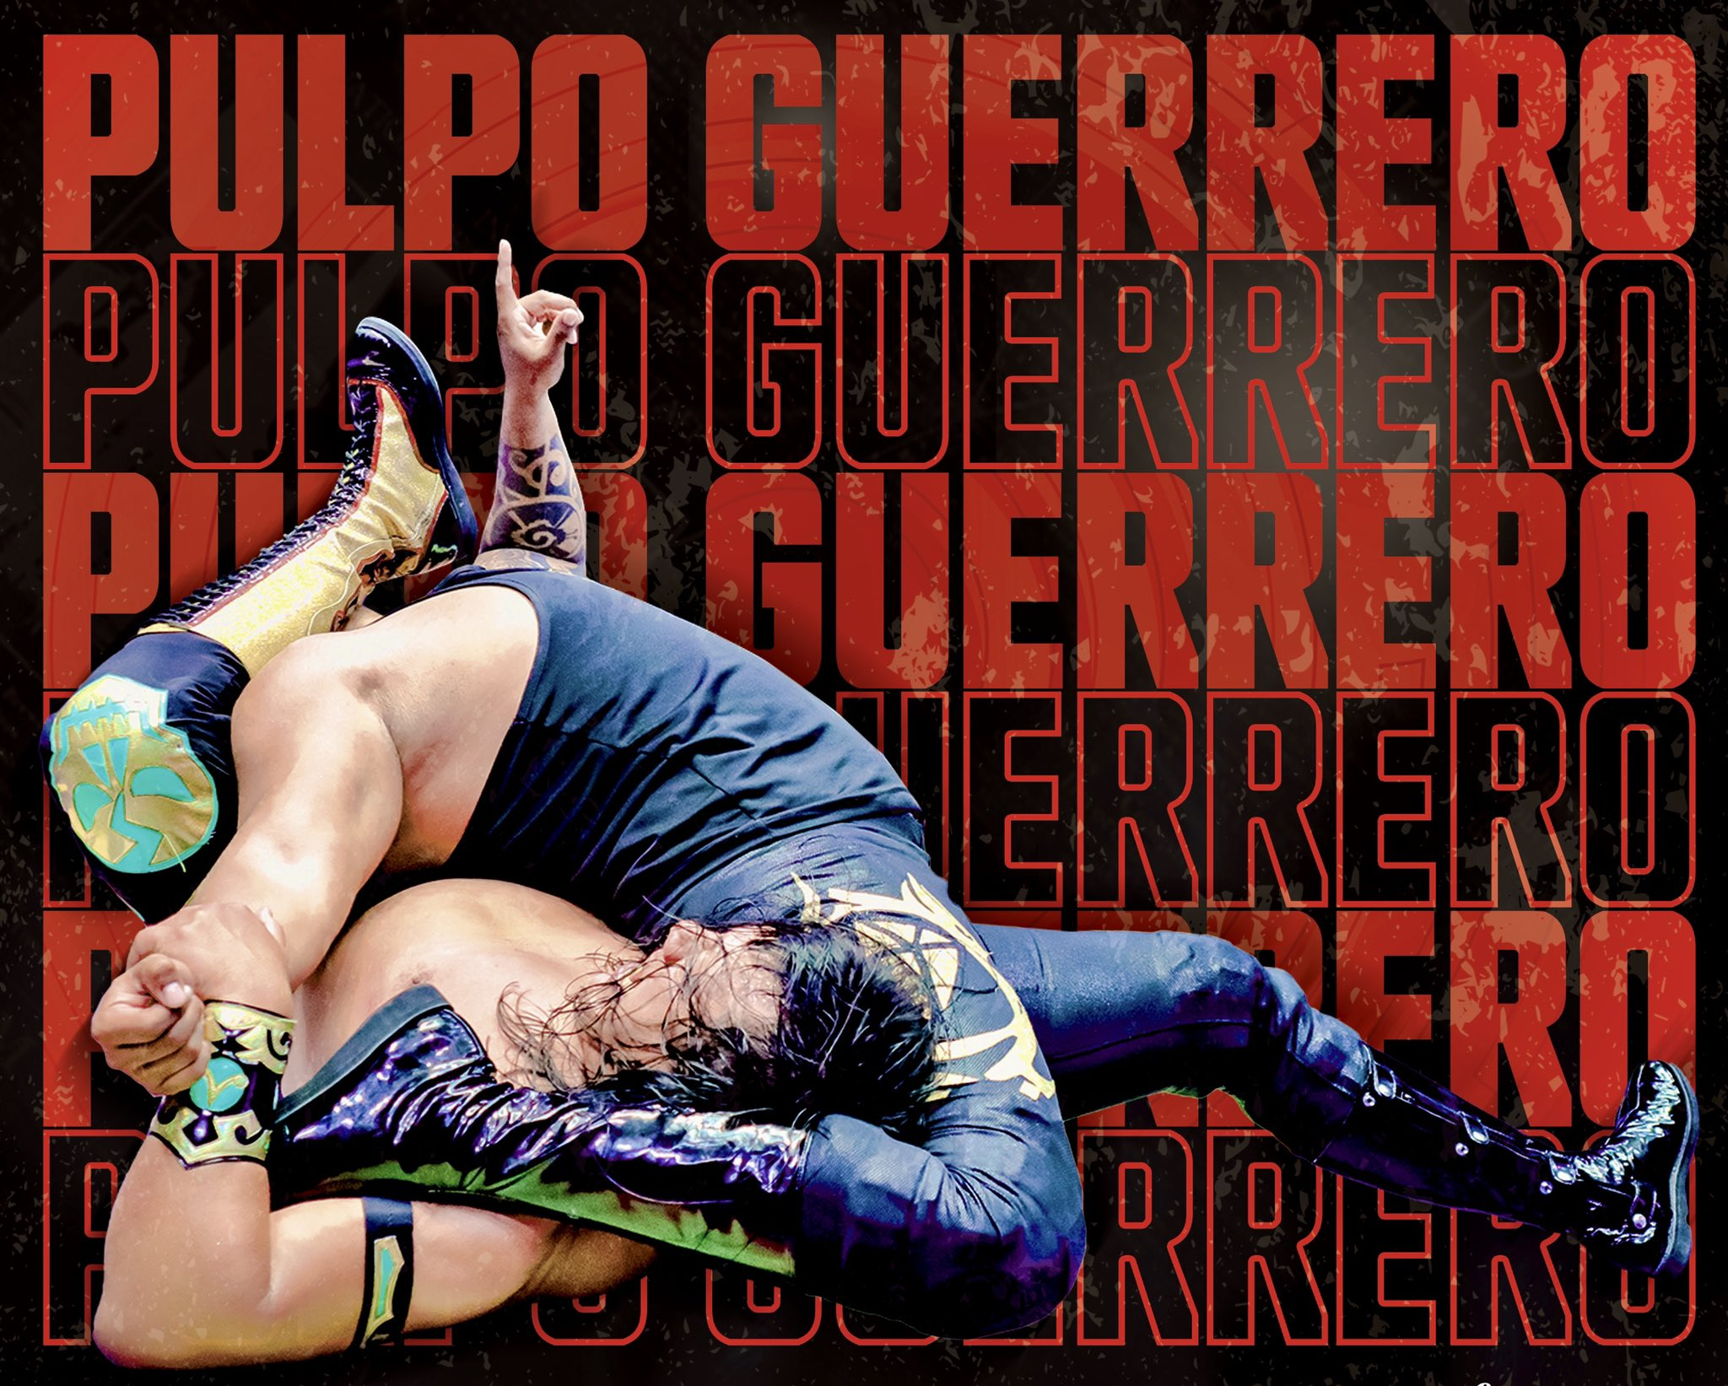
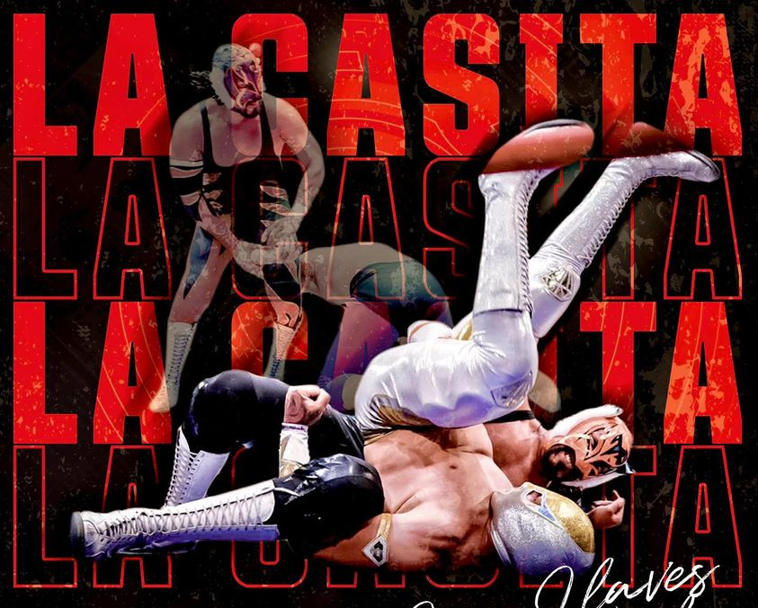
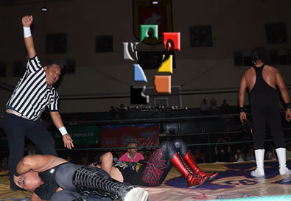
Métodos de combate
Conteo
Knockout
Consiste en apoyar los hombros del oponente contra la lona durante tres toques del referee.
Victoria por inconsciencia del rival. Esto no es muy común en la lucha libre mexicana.
Rendición
Una victoria conseguida al hacer rendirse al rival, lo que es expresado verbalmente.

Slide 10
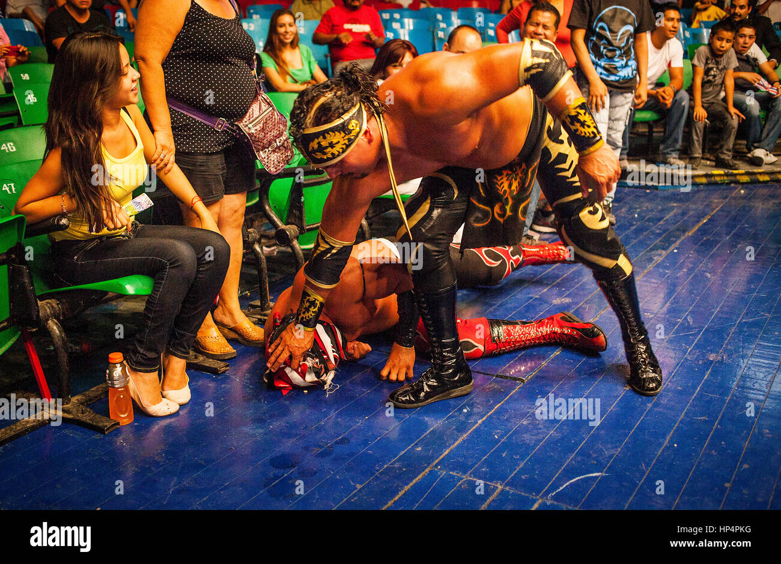
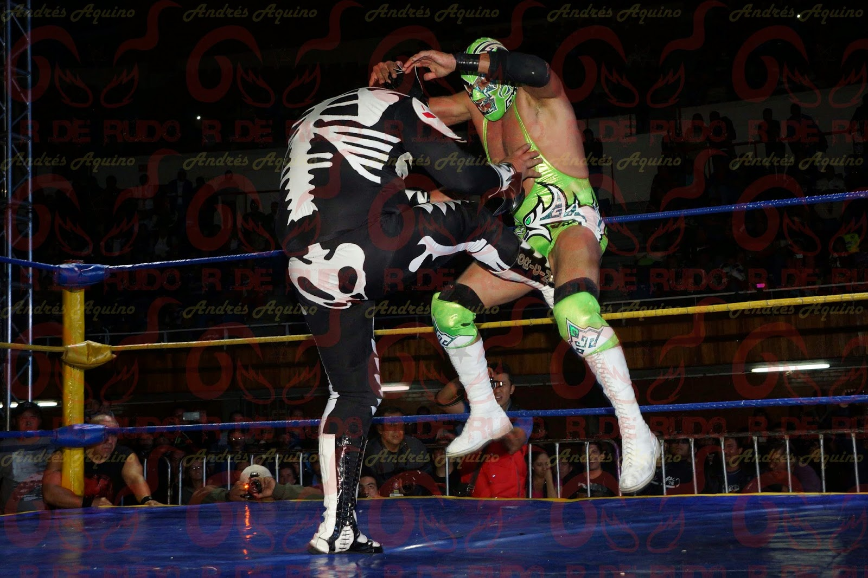
CUENTA FUERA
Un luchador pierde si permanece demasiado tiempo fuera del ring, determinado por una cuenta de 20 por parte del referee.
DESCALIFICACIÓN
Cuando un luchador es declarado perdedor por no respetar las normas.

Slide 11
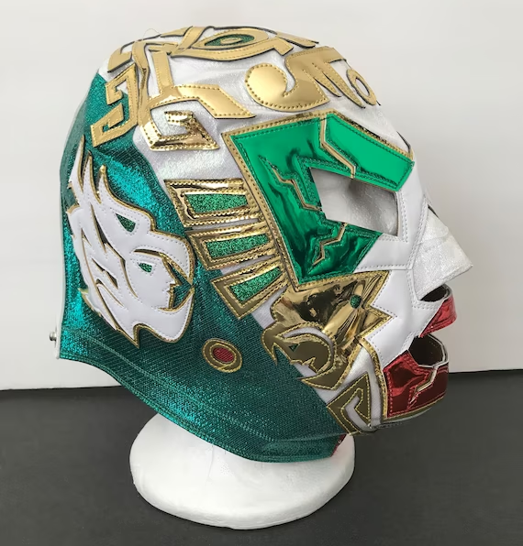
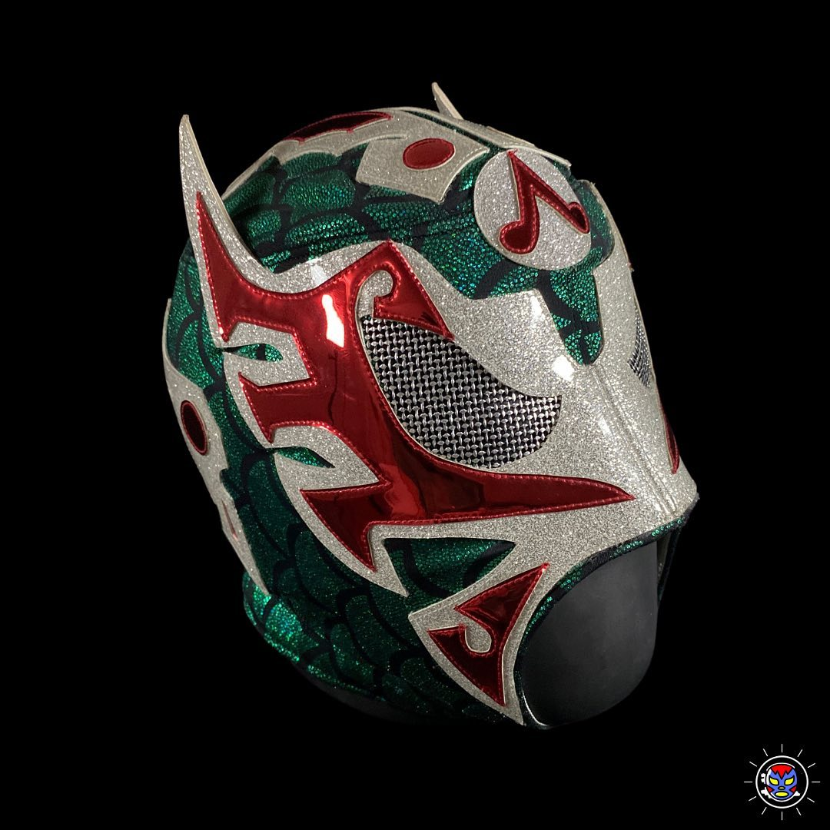
La máscara
El folcklore que acompaña a la lucha libre se determina principalmente en las máscaras, en los inicios de la Lucha no se tomaba muy en cuenta o aún no se le daba mucha importancia las tapas.
Hasta la década de los 50 cuando ya surgían a la fama grandes leyendas como el Santo, Blue Demon, Black Shadow, Médico Asesino, Rayo de Jalisco y más luchadores que le fueron agregando su estilo a la máscara.

Slide 12
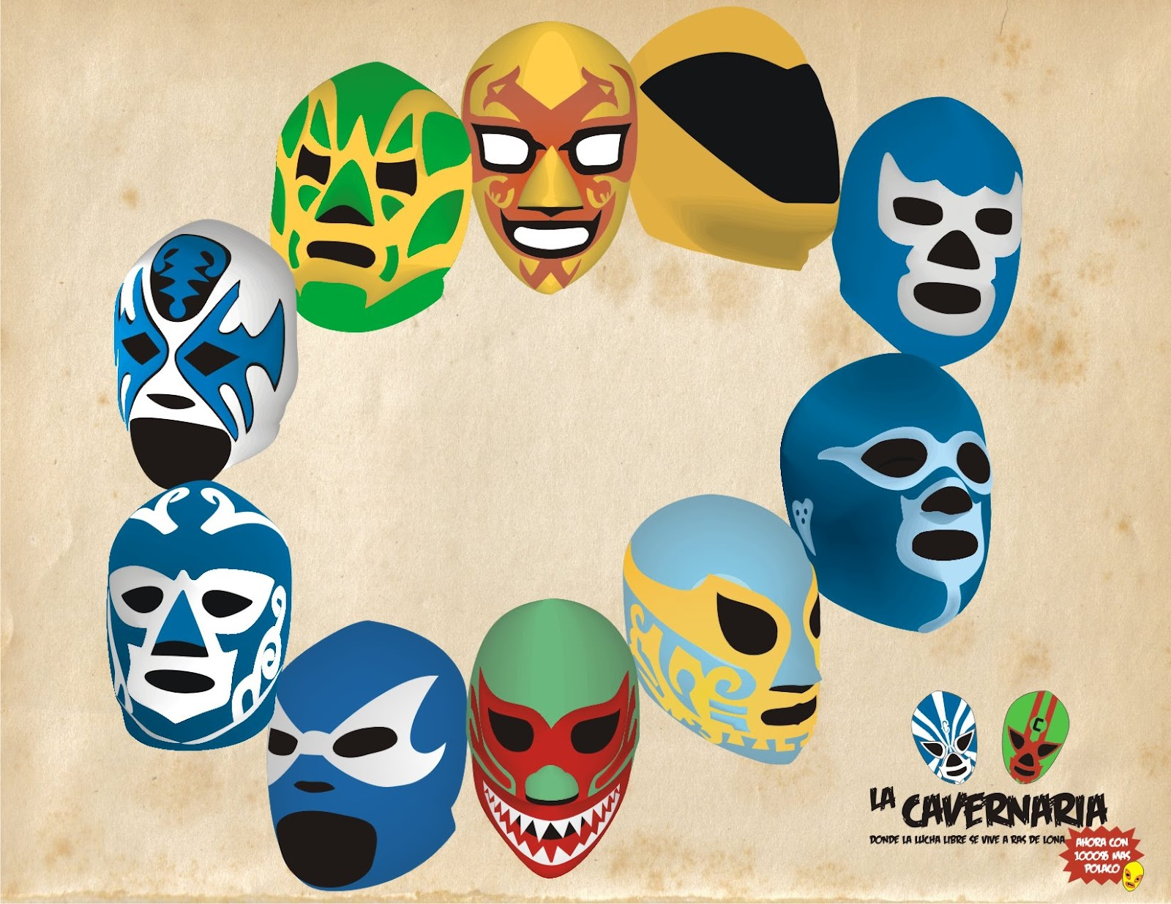
Tipos de máscara
Sencillas: costo accesible.
Máscaras oficiales: cuentan con el diseño propio de cada luchador.
Máscaras semiprofesionales: son exclusivamente para exhibición.
Máscaras profesionales: El luchador emplea en sus duelos debido a su diseño.

Slide 13
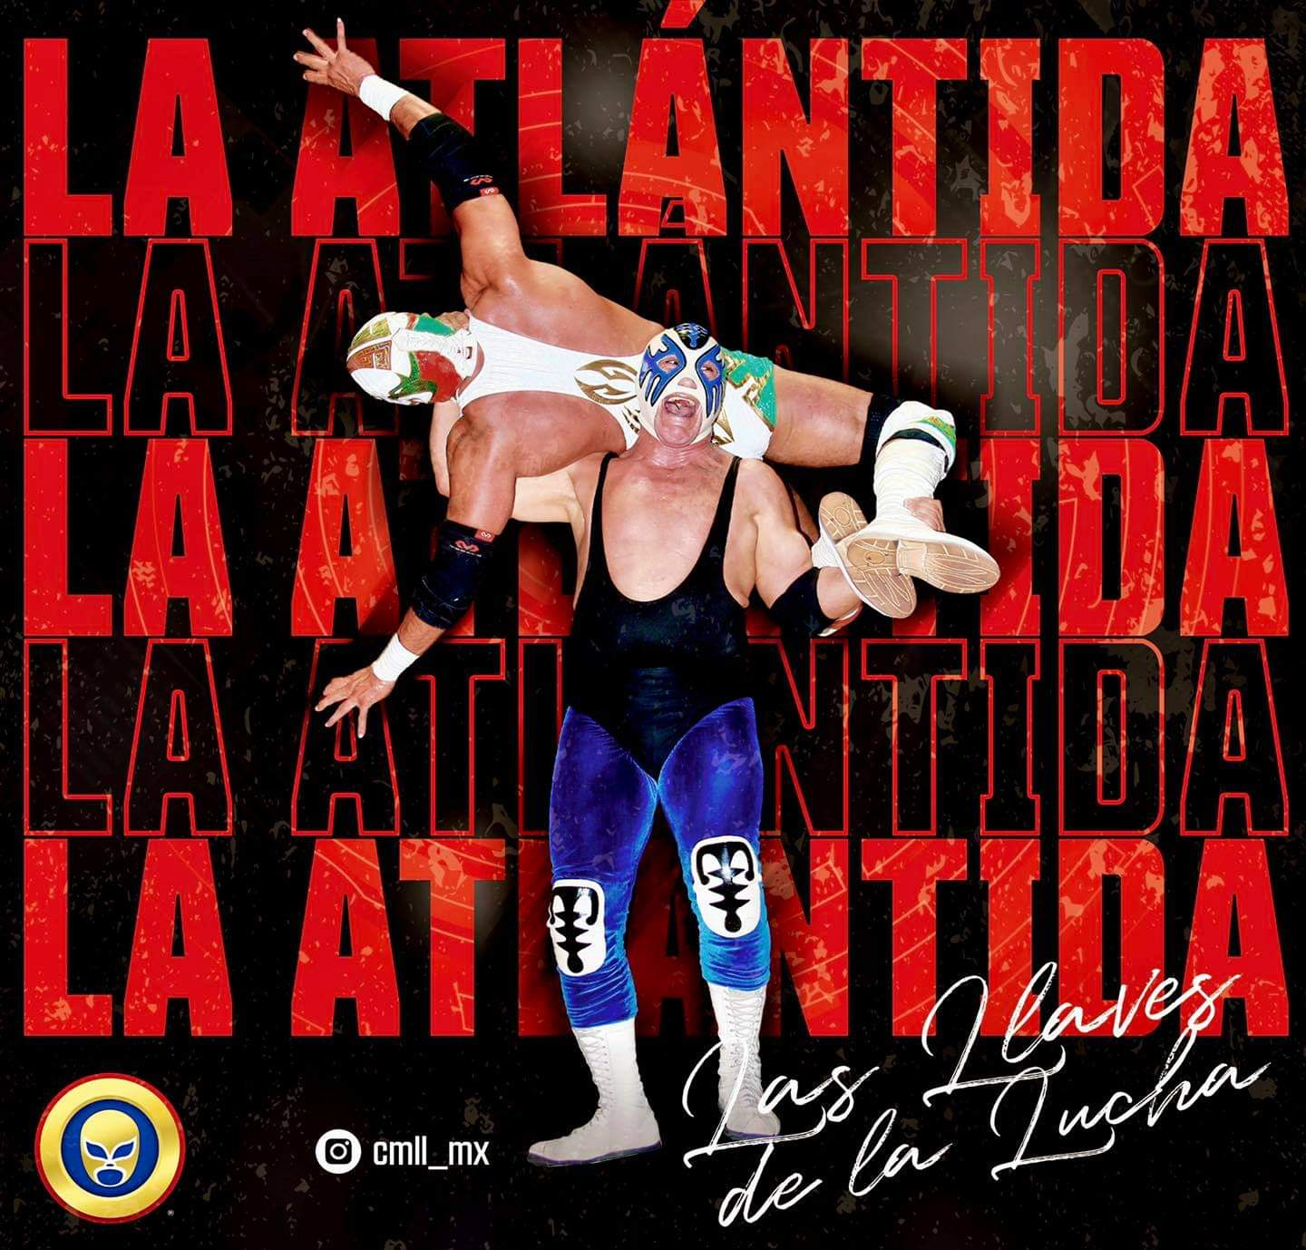
ESTILO DE LUCHA
LUCHA CON LLAVE
Los luchadores mexicanos, de menor tamaño y estatura que sus homólogos estadounidenses, confían principalmente en el uso de llaves
Contempla el uso de complejas sumisiones para obligar al rival a rendirse y de intrincadas variantes de espaldas planas para realizar un conteo rápido al oponente antes de que pueda impedirlo

Slide 14
Otras
curiosidades

Slide 15
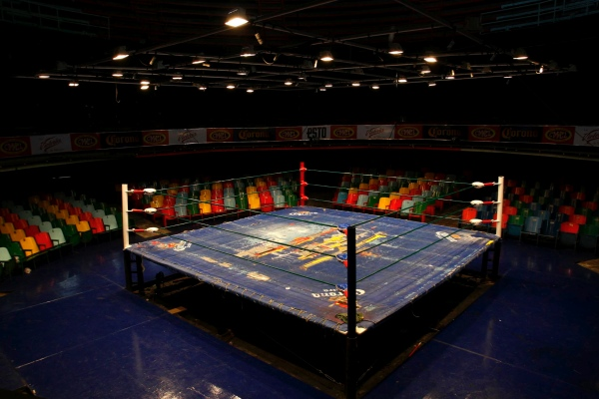
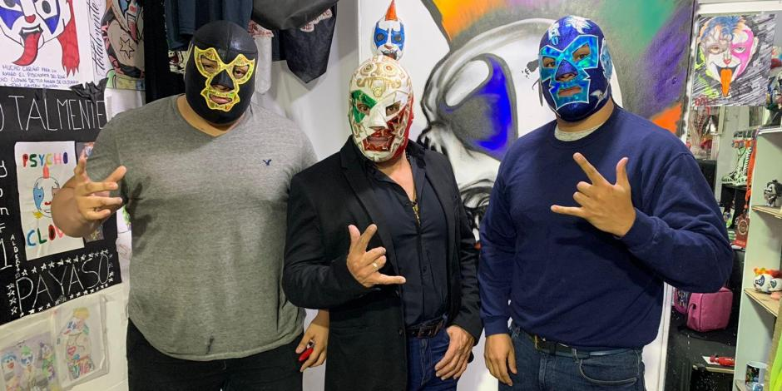
EL RING
Inicialmente, las empresas de lucha libre mexicana usaban un cuadrilátero de cuatro caras y tiempo después fue inventado el uso de un ring de 6 caras que fue llamado “hexadrilatero”.
Ring: 4.90 m X 6.90 m X 1.20 m
HERENCIA
Cuando un luchador ha alcanzado el éxito es común que su descendencia quiera seguir con la tradición luchística que deja su padre/madre.

Slide 16
DUELO DE APUESTAS
El auge que causaron fue tal, que llegó un momento en que las máscaras formaron parte de los duelos y se empezaron a apostar, al igual que las cabelleras, pero el perder la máscara para muchos implica el derrumbe de su carrera, pero contrariamente para otros esto les resulta benéfico.

Slide 17
CONCLUSIÓN
Finalmente, puedo concluir que la lucha libre es mucho más que un espectáculo deportivo emocionante. Es una disciplina que ha dejado huella en nuestro corazón desde la infancia y que continúa inspirando a nuevas generaciones.
Además de entretenernos, la lucha libre también despierta el interés de los más jóvenes, fomentando la práctica de este deporte como una excelente herramienta para prevenir el sobrepeso y la obesidad en México. Esta combinación de emoción, tradición y salud hace que la lucha libre sea una pasión que trasciende generaciones.

Slide 18
¡GRACIAS!
Kevin Osvaldo Panes Landa

Slide 19
FUENTES CONSULTADAS:
Consejo Mundial de Lucha Libre. (2023, 6 septiembre). Inicio - CMLL ::: La mejor lucha libre del mundo. CMLL ::: La Mejor Lucha Libre del Mundo. https://cmll.com/
MEXICANA. (s. f.). https://mexicana.cultura.gob.mx/es/repositorio/x2acnp2f9p-4
colaboradores de Wikipedia. (2023). Lucha libre Mexicana. Wikipedia, la enciclopedia libre. https://es.wikipedia.org/wiki/Lucha_libre_mexicana
Kevin Osvaldo Panes Landa

